Slide 1
雪霸國家公園
簡介及動植物略述

Slide 2
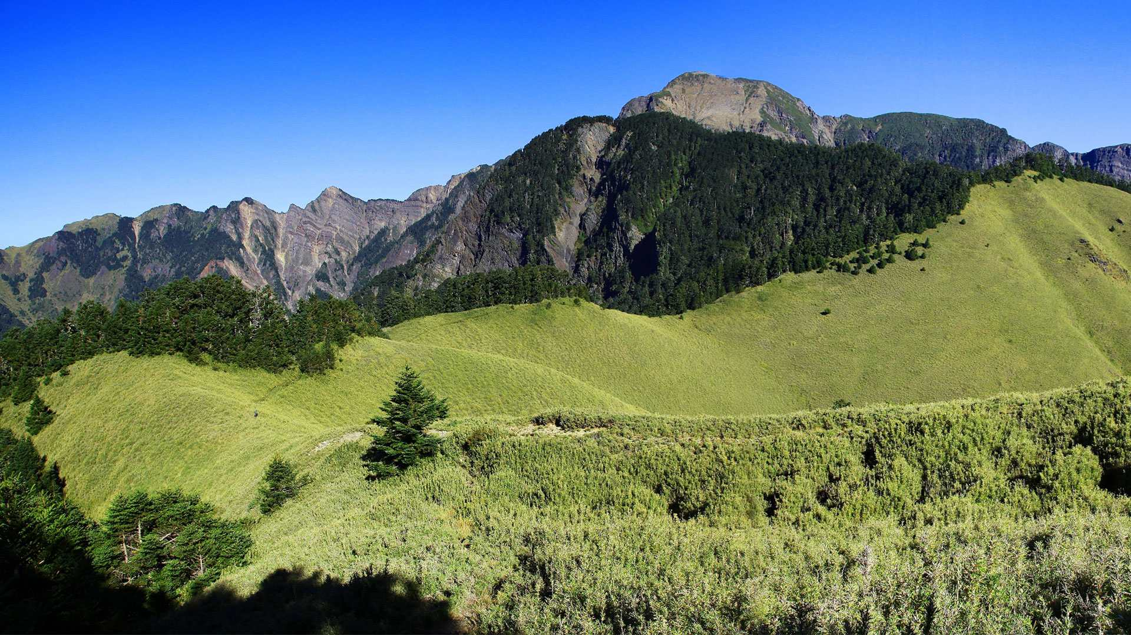
雪霸公園簡介
雪霸國家公園於八十一年七月一日成立，是台灣第五座國家公園，位於台灣中北部，屬高山型國家公園。園區以雪山山脈為主軸，範圍涵括了新竹縣五峰鄉和尖石鄉、苗栗縣泰安鄉、台中縣和平鄉，總面積達76,850公頃。

Slide 3
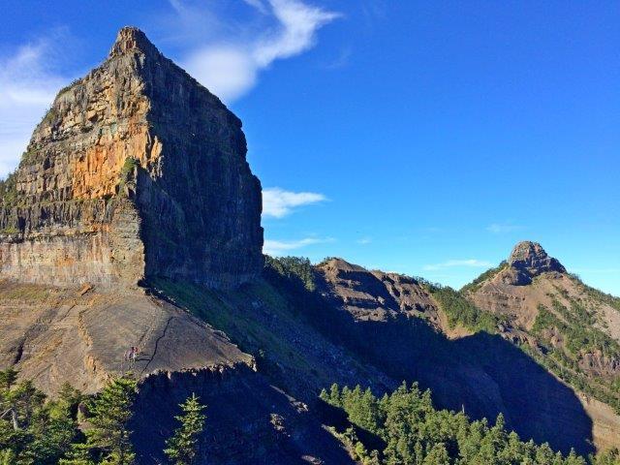
雪霸奇峰
雪山海拔高3,886公尺，為雪山山脈的最高峰，是台灣地區的第二高峰。
標高3492公尺的大霸尖山由於山形特殊，有世紀奇峰之稱。

Slide 4
雪霸—動物篇
雪霸國家公園園區擁有從低海拔闊葉林一直到溫帶高山苔原的各類植物群落，其間包含了溪流、森林、高山湖泊、高山草原等生態系，也因而提供動物豐富的食物來源以及多樣性的棲息環境，使得本區蘊育著豐富的野生動物種類。

Slide 5
保育之最—櫻花鉤吻鮭
櫻花鉤吻鮭活躍於清澈冰冷的水域，主要棲息於高山森林 溪流之深潭及攔砂壩下方深潭中。肉食性。只適合在18℃以下水域生存。主要攝食蜉蝣、石蠅、石蠶、搖蚊等水生昆蟲或跌落水面之陸生 昆蟲。每年十月上旬至十一月下旬為其繁殖季節。

Slide 6
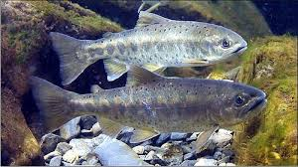
櫻花鉤吻鮭
台灣櫻花鉤吻鮭生活史中文版

Slide 7
雪霸—植物篇
雪霸園區的植物種類繁多，在已記錄1467種的維管束植物中，包括了418種特有植物和79種稀有植物，其中棣慕華風仙花特產於觀霧地區，全世界僅一產地，族群亦小，須嚴加保護。

Slide 8
稀有之最--棣慕華鳳仙花
臺灣原生鳳仙花共有一屬三種，分別為棣慕華鳳仙花、黃花鳳仙花及紫花鳳仙花三種，皆為臺灣特有種。
棣慕華鳳仙花的棲地，在全世界僅分布於雪霸國家公園觀霧遊憩區之鄰近區域，為占有面積小，且分布狹隘的族群。
其在IUCN國際認定稀有植物受威脅之分類標準，為「易受害族群，因此被列為第一優先的保育類植物。

Slide 9
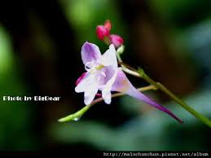
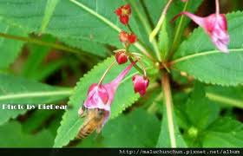
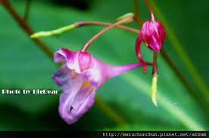
棣慕華鳳仙花

Slide 10
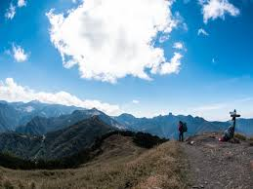
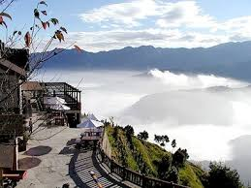
雪霸國家公園資源
溪流
森林
高山
湖泊
草原

Slide 11
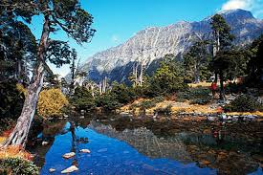
雪霸國家公園 簡介
雪山標高三八八四公尺，是本省第二高峰，聳立在苗栗縣泰安鄉梅園村與台中縣和平鄉的交界。斜貫台灣西部，中央山脈西側，呈東北－西南走向，東北端由三貂角開始，向南沿伸到濁水溪北岸，長約一百八十公里

Slide 12
植物
雪霸位於海拔三八八四公尺左右，山區地勢起伏大，除了極小區域為建築開發用地外，主要為針葉樹造林和中高海拔的原生林地。
在所調查的植物名錄中，裸子植物大多是人工造林所植，所佔數量也是最多；人工林下及周邊則多為自然生長的原生植物!
蕨類植物--10種
裸子植物--5種
單子葉植物--2種
雙子葉植物--83種

Slide 13
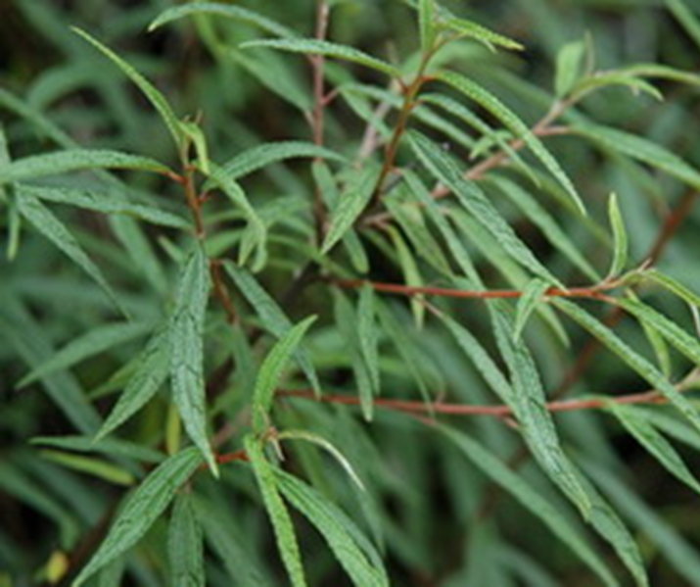
植物的生態
山櫻花
水麻

Slide 14
植物的生態

Slide 15
動物生態
雪霸國家公園之動物資源豐富，有32種哺乳類動物，97種鳥類，14種爬蟲類，6種兩生類，16種淡水魚及89種蝴蝶，其中彌足珍貴的瀕臨絕種之動物如櫻花鉤吻鮭、台灣黑熊、帝雉、山椒魚及升天鳳蝶等。

Slide 16
雪霸國家公園─台灣黑熊
台灣黑熊是亞洲黑熊的亞種，是臺灣特有種的黑熊，被選為台灣最具代表性的野生動物。是臺灣陸地上最大的動物也是唯一臺灣原生的熊。
從1998到2000年共有15隻台灣黑熊被裝上無線電項圈，目擊黑熊的事件非常少，沒有證據證明尚有多少隻台灣黑熊存在。從1989年開始臺灣黑熊就正式被列入保護動物。

Slide 17
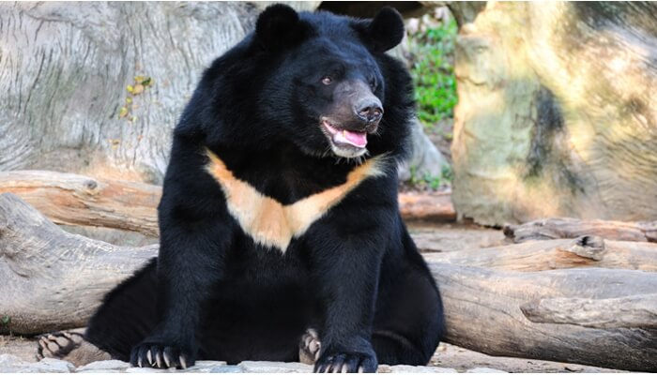

Slide 18
雪霸國家公園櫻花鉤吻鮭
櫻花鉤吻鮭是全世界僅有的陸封型鮭魚，同時也是世界分布之最南緣的鮭魚，目前僅存於雪霸國家公園之大甲溪上游，更顯示其珍貴，而被譽為台灣國寶魚之首。目前業於七家灣溪兩側地區劃定為「櫻花鉤吻鮭復育保護區」，積極進行保育及復育工作

Slide 19
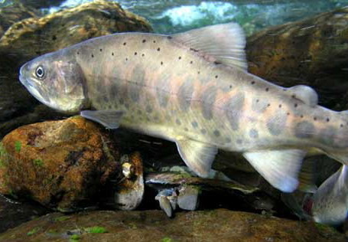
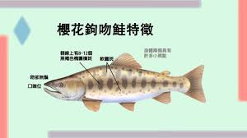

Slide 20
謝謝大家

